Slide 1

74HC595
8 salidas
con 3 pines
El chip que le devuelve
los GPIO a tu ESP32
Desarrollado por Tostatronic
Ing. Jorge Alvarado · tostatronic.com
Notes:
Hoy hablamos del 74HC595: un chip que te deja controlar 8 salidas con solo 3 pines de tu microcontrolador.

Slide 2

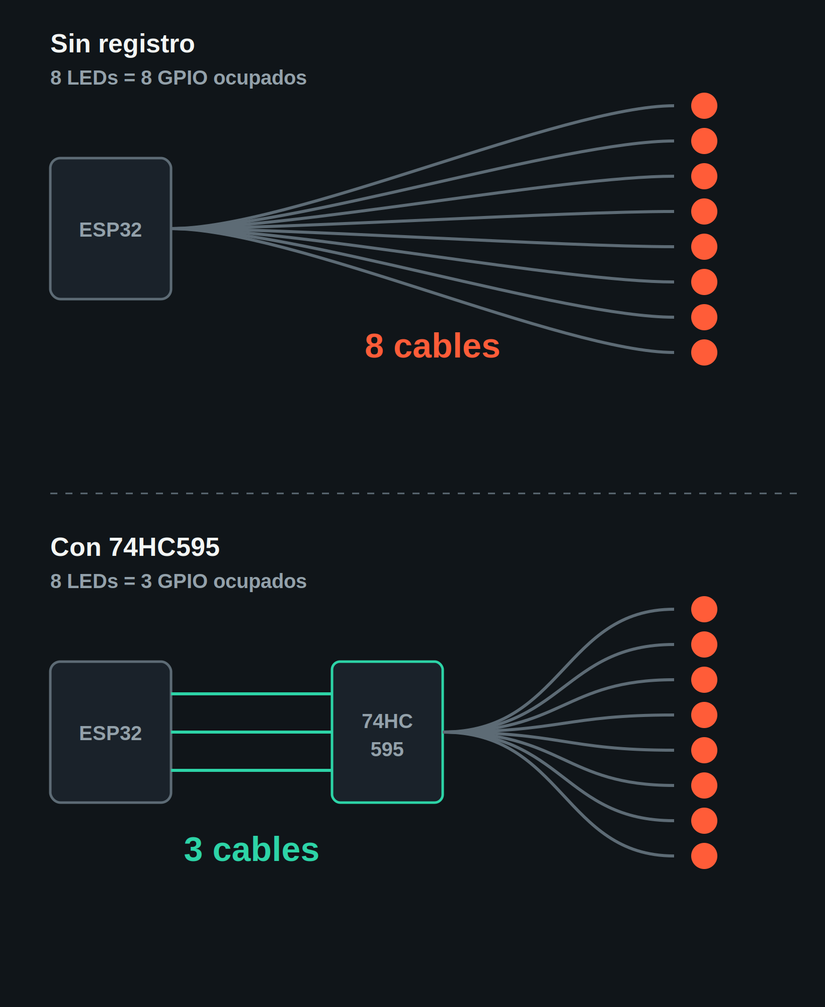
TOSTATRONIC
Ing. Jorge Alvarado
Se te acaban
los pines
Cada LED que agregas es un GPIO menos para sensores o pantallas.
Notes:
Ocho LEDs se comen ocho pines. Y el ESP32 no tiene tantos libres como parece: varios están reservados para el arranque, el flash interno o el USB.

Slide 3
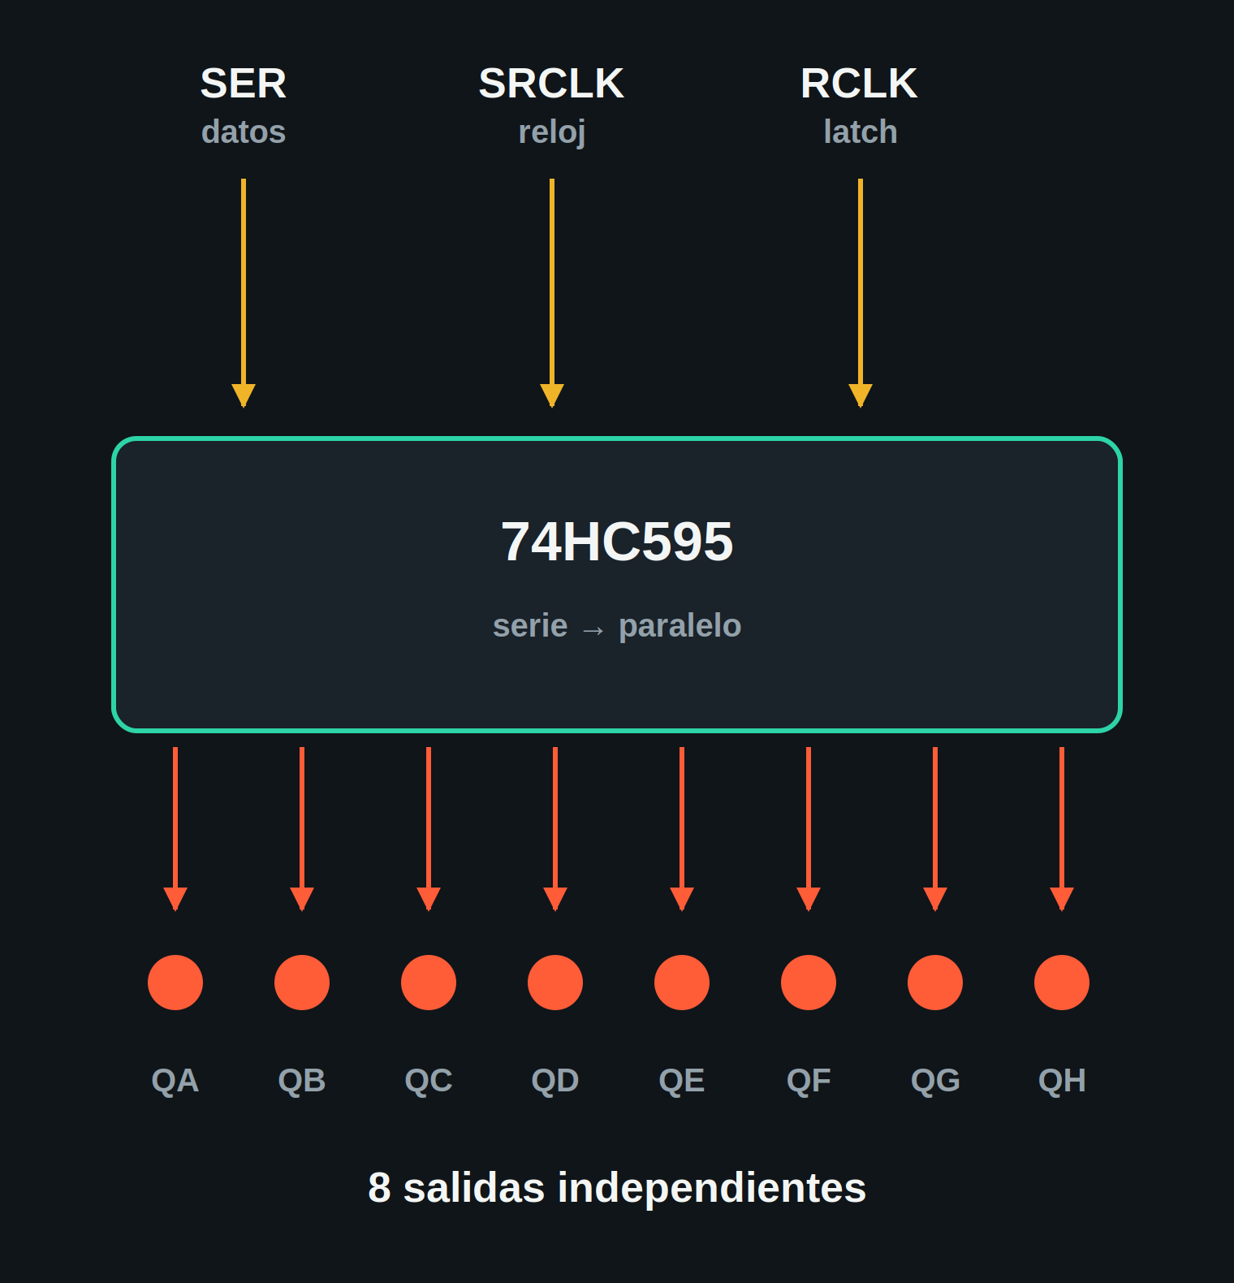
TOSTATRONIC
Ing. Jorge Alvarado
Un registro de
desplazamiento
Le mandas 8 bits uno por uno, en fila. El chip los guarda y los saca los 8 al mismo tiempo, cada uno por su propia patita.
Notes:
Serie a paralelo: entra una fila de bits, salen ocho señales simultáneas. Y cuesta menos que un LED RGB.

Slide 4
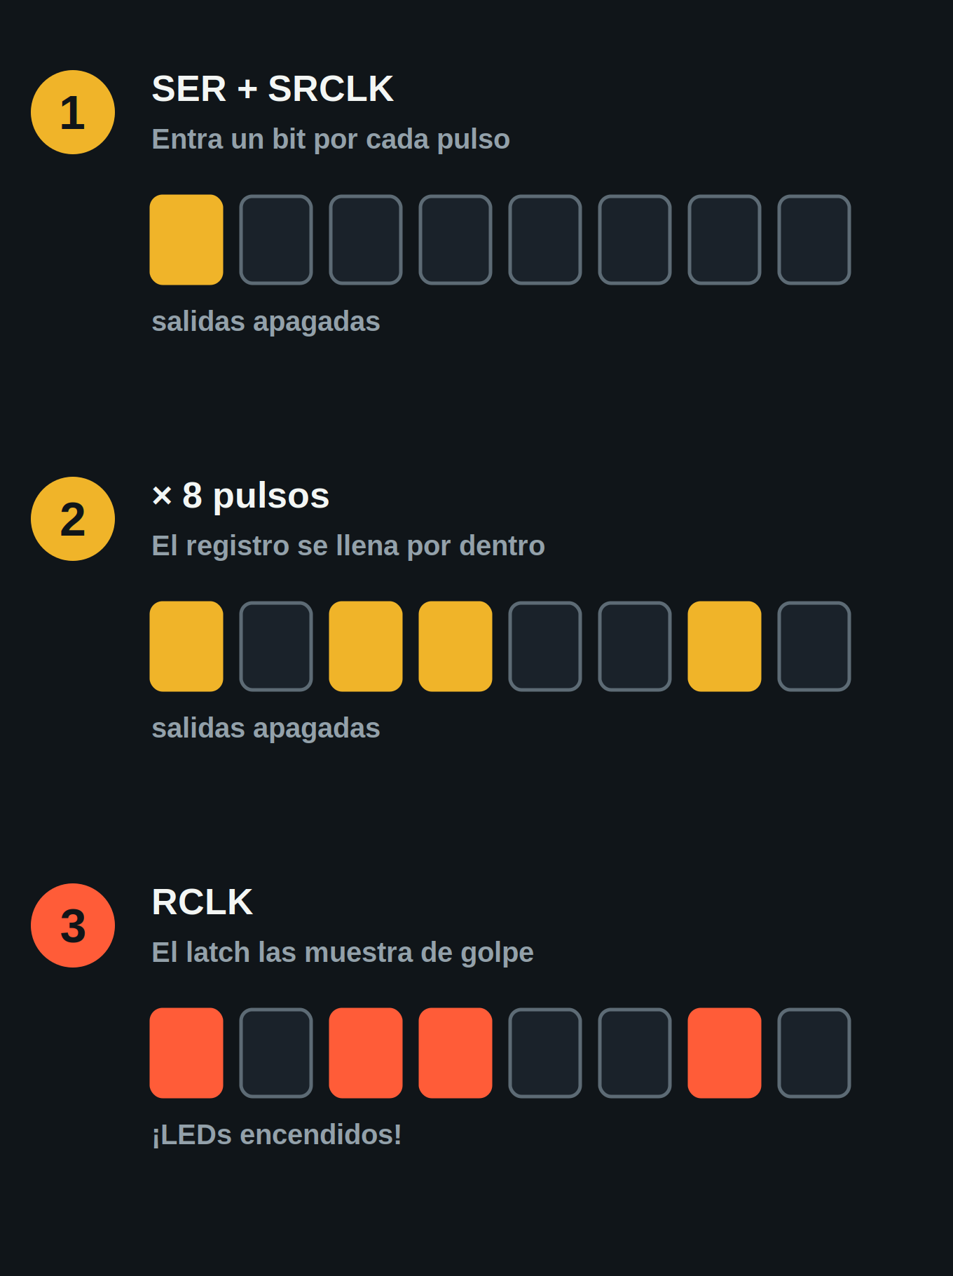
TOSTATRONIC
Ing. Jorge Alvarado
Tres señales,
y ya
SER manda el dato, SRCLK lo recorre, RCLK lo muestra.
Notes:
El truco está en el latch: mientras cargas los bits las salidas no se mueven, así que no ves basura en los LEDs. Al final, un pulso de RCLK los muestra todos de golpe.

Slide 5
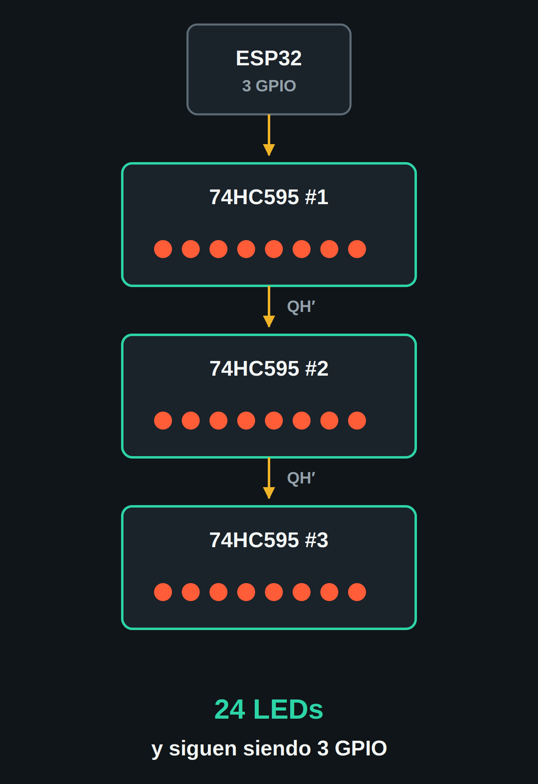
TOSTATRONIC
Ing. Jorge Alvarado
Escala sin
gastar pines
También te deja libres los GPIO buenos del ESP32: los ADC, touch, I2C y UART.
Notes:
Conectas la salida QH prima de un chip a la entrada del siguiente y ya tienes 16. Otro más y son 24. Siempre con los mismos tres pines.

Slide 6
TOSTATRONIC
Ing. Jorge Alvarado
Dónde se usa
en la vida real
Matrices y cubos de LED
8x8, 16x16 o un cubo 4x4x4.
Displays de 7 segmentos
Un 595 por cada dígito.
Bancos de relevadores
8 o 16 cargas desde 3 pines.
Teclados y paneles
Botones y tableros de estado.
Notes:
Donde veas muchas salidas digitales que no necesitan cambiar rapidísimo, el 595 es la respuesta barata.

Slide 7
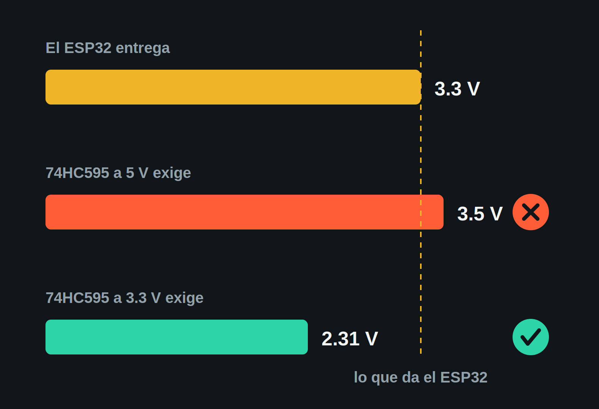
TOSTATRONIC
Ing. Jorge Alvarado
El detalle que casi
nadie menciona
Con un ESP32, el 74HC595 va a 3.3 V — no a 5 V.
A 5 V el chip pide 3.5 V para leer un “1”, y el ESP32 solo da 3.3 V: funciona en la mesa y falla al calentar.
Notes:
Este es el error que hace que la mitad de los tutoriales de internet tengan comentarios de gente diciendo que no les funciona. El HC595 trabaja de 2 a 6 volts, así que alimentarlo a 3.3 lo resuelve sin componentes extra.

Slide 8
3 pines.
8, 16, 24
salidas.
Código, esquemáticos
y lista de materiales:
tostatronic.com
Desarrollado por Tostatronic · Ing. Jorge Alvarado
Notes:
El código completo para ESP32 y ESP32-S3, los esquemáticos y la lista de materiales están en el repositorio.

